Slide 1
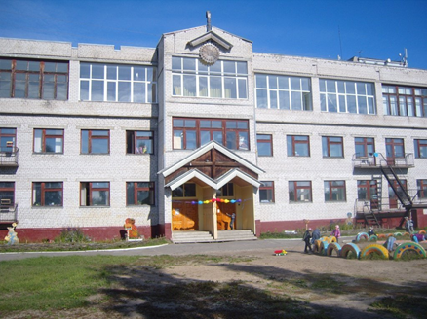
Городской конкурс методических служб номинация: "Лучший окружной ресурсный центр системы образования муниципального образования "Город Архангельск"
МБДОУ Детский сад № 187 в статусе ОРЦ системы образования муниципального образования "Город Архангельск" функционирует с 2007 года. (Приказ Департамента образования № 453 от 4.09.2007г., приказ Департамента образования № 137 от 11.03.2015г.) Руководитель: Хмелева Галина Юрьевна

Slide 2
Миссия ОРЦ – оказание помощи в развитии профессиональной компетентности педагогов, становлении их педагогического мастерства. Направление работы: внедрение современных образовательных технологий дошкольного образования, интеграция новых методов обучения и воспитания в условиях реализации ФГОС ДО. Задачи: - координация деятельности образовательных организаций округа с целью устойчивого развития сетевой модели системы образования муниципального образования «Город Архангельск»; - установление эффективных связей между образовательными организациями округа, содействие развитию профессиональных педагогических сообществ, в том числе межокружных методических объединений педагогических работников; - создание комфортных условий для всестороннего гармоничного развития дошкольников, эффективного использования цифровых технологий в обучении. Динамика среднегородских показателей по реализуемому направлению: 9, 8 баллов

Slide 3
Структура методической службы
Руководитель ОРЦ
Методический Совет
Демонстрационные площадки (три)
МО «Школа молодого педагога»
ММО для музыкальных руководителей
ММО для инструкторов по физическому развитию
ФАКТИЧЕСКОЕ ВЫПОЛНЕНИЕ ПЛАНА ОРЦ НА 2019 ГОД – 100%

Slide 4
Деятельность ОРЦ соответствует стратегическим задачам развития системы образования, в том числе федеральному проекту «Образование» Педагоги ДОУ округа выявляют, поддерживают и развивают способности и таланты дошкольников и активно реализуют дополнительные образовательные программы всех направленностей, которые отвечают вызовам времени и интересам детей с разными образовательными потребностями («Успех каждого ребёнка»)
ОО | Наименование кружков | детей
МБДОУ № 39 | 1. ОО «Художественно-эстетическое»: «Азбука танцев», «Волшебные краски», «Юные волшебники», «Теремок», «Фантазёры», Волшебные пуговицы», «Умелые ручки», «Бумажное кружево», «Песенка» 2. ОО «Речевое развитие», «Говоруша» 3. ОО «Познавательное развитие»: «Неизведанное рядом», «Юный эколог», «Весёлые шашки» 4. ОО «Физическое развитие»: «Школа мяча», «Золотые рыбки» 5. ОО «Социально-коммуникативное», «Здоровячок» | 173 24 53 145 12
МБДОУ № 84 | 1. ОО «Художественно-эстетическое», «Сударушки» | 21
МБДОУ № 127 | 1. ОО «Физическое развитие», «Фитбол-гимнастика» 2. ОО «Физическое развитие», «Мини-воллейбол» 3. ОО «Познавательное развитие», «Познавай-ка!» 4. ОО «Художественно-эстетическое», «Ловкие пальчики» 5. ОО «Художественно-эстетическое», «Волшебные краски» | 12 12 10 7 12

Slide 5
МБДОУ № 187 | 1. ОО «Социально-коммуникативное»: «Дорожная азбука», «Правовая игротека» 2. ОО «Физическое развитие», «Спортивная карусель» 3. ОО «Познавательное развитие»,: «Умная ворона», «Школа гнома Эконома» | 158 15 27
МБОУ СШ № 54 (дошкольные группы) | 1. ОО «Познавательное развитие»: «Юный эколог», «Азбука финансов», «Почемучки» 2. ОО «Физическое развитие: «Стретчинг», «Попрыгунчики» 3. ОО «Речевое развитие», «Студия сказок», «Ладушки», «Речецветик» 4. ОО «Художественно-эстетическое развитие»: «Умелые ручки», «Очумелые ручки» ИТОГО: кружков (38), по 5 образовательным областям | 81 41 52 21 876

Slide 6
Во всех ОО успешно внедряем новые методы обучения и воспитания, а также современные образовательные технологии, которые рассматриваем как средство, с помощью которого может быть реализована новая образовательная парадигма. («Современная школа»)
Технологии развивающего, проблемного , интегрированного обучения
Технология интегрированного обучения
Технология развития критического мышления
Квест - технология
Здоровьесберегающие, проектные и игровые, технологии
Педагогика сотрудничества
Технология на основе личностной ориентации педагогического процесса
Технологии на коррекцию социально-эмоциональной сферы: сказкотерапия, арттерапия, различные виды театров

Slide 7
Мы создали условия для повышения компетентности родителей обучающихся в вопросах образования и воспитания, в том числе для раннего развития детей в возрасте до трех лет путем предоставления услуг психолого-педагогической, методической и консультативной помощи родителям (законным представителям) детей, а также гражданам, желающим принять на воспитание в свои семьи детей, оставшихся без попечения родителей. Педагоги ДОУ № 39 и № 187 вошли в Федеральный проект «Поддержка семей, имеющих детей»
Маркарян Лариса Васильевна, старший воспитатель
ДОУ № 187
Ковалёва Ирина Владимировна, педагог – психолог
ДОУ № 187
Махмудова Юлия Александровна, социальный педагог
ДОУ № 187
Чернова Ирина Александровна, педагог-психолог
ДОУ № 39

Slide 8
Цифровая жизнь образовательных организаций нашего округа стремительно развивается. Сегодня для наших педагогов показ презентаций, видеороликов, аудиоприложений на занятиях, утренниках, развлечениях, родительских собраниях , педагогических советах - это уже не новинка. Они понимают, что цифровые технологии - основа образования 21 века. Нами накоплен опыт практического материала, который мы используем в своей работе. («Цифровая образовательная среда»)
Презентации:
«Я ребёнок и я имею право», «Из чего сделана наша одежда?», «Кто живёт в яйце?», «Загадки воды», «Мир камней», «Сезонные превращения деревьев», «Круговорот воды в природе», «Спички детям не игрушки», «Архитектура – это круто!» и другие.
Видеоролики:
«Поможем нашей Наташе», «Юный спортсмен», «Азы маленького патриота», «Познавательно-исследовательская деятельность с водой и песком», «Маленькие умельцы», «В мире сказок», «Нетрадиционные техники рисования», «Пластилинография» и другие.
Аудио приложения:
Интерактивные игры: «Угадай профессию»,
«Кто где работает», «Когда это бывает»;
Музыкальные игры: «Так шагают наши ножки»,
«Надувайся пузырь», «Ладошки»;
Подвижные игры: «Смело по лесу пойдём», «Хоровод овощей», «Листик, листик, листопад», «Умка – маленький медведь», «Дождик, дождик, ты не лей».

Slide 9
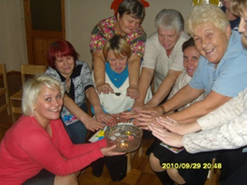
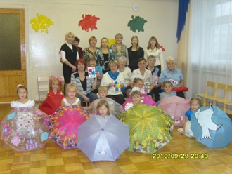
Педагоги нашего округа имеют опыт работы по созданию условий для развития наставничества, поддержки общественных инициатив и проектов, в том числе в сфере волонтерства с детьми дошкольного возраста. «Социальная активность»
Ежегодное участие в благотворительных концертах для постояльцев Дома – интерната для пожилых с вручением подарков, сделанных руками педагогов, родителей и воспитанников (01.10; 09.05)
Участие в проекте: «Домики для пернатых друзей» (в октябре). Подкормка птиц зимой.
Участие в социальном проекте «Подари ветерану книгу»
Участие в проекте «Помощь бездомным собакам»
Организация вечеров встречи с ветеранами дошкольного педагогического труда ( 27.09.)
Участие в социальном проекте помощи детям-сиротам - «Дети для детей»

Slide 10
Августовская конференция, 2019 Федеральный проект: «Современная школа» Тема: «Экологическое образование в условиях реализации ФГОС ДО: проблемы загрязнения окружающей среды» Сторонние выступающие Карлсен О.А, г. Осло, Норвегия Курдюкова Е.А., г. Новодвинск Павозкова Е.Ф., г. Новодвинск Выступающие от г. Архангельска – 5 педагогов Практика современного ДО, выставка – 6 педагогов
Эксперты регионального банка от ОРЦ МБДОУ № 187
Маркарян Л.В., ст. воспитатель
Махмудова Ю.А., воспитатель
Эксперты регионального банка от МБДОУ № 84
Корнеева Л.А., воспитатель
Вяткина О.А., воспитатель
Эксперты регионального банка от МБДОУ № 127
Слотина Ж.П., воспитатель
Усачёва Ю.А., учитель-логопед
Ильичева И.Ю., воспитатель
Шпякина Л.О., учитель-логопед
Ильина Т.И., зам. заведующего
Соловьёва А.С., музыкальный руководитель
Попова А.Ю., инструктор по физ. культуре

Slide 11
Результаты повышения профессионализма педагогов
ДОУ | Округ | Город
Семинар-практикум «Хорошая речь слаще мёда», 2 педагога Ярмарка педагогических идей «Мы приглашаем вас в театр», 3 педагога Круглый стол «Формы спортивно-музыкального досуга», 3 педагога Аквариум «Укрепляй свой здоровье», 1 педагог Исследовательская деловая игра «Место подвижных игр в режиме дня», 2 педагога Дискуссия «Современная театральная деятельность взрослых и детей», 2 педагога 7. Семинар-практикум «Особенности проведения занятий по речевому развитию дошкольников», 4 педагога 8 Дискуссия «Укрепление эмоциональной устойчивости педагогов», 3 педагога 9. Мастер-класс «Использование театрализованных игр в разных видах деятельности», 2 педагога 10. Банк идей «Практика познавательно-исследовательской деятельности в ДОУ», 2 педагога 11. Педагогическая мастерская «Формирование активного словаря детей через ООД», 4 педагога ИТОГО: 28 педагогов | 1. Семинар-практикум «Сюжетно-ролевая игра в системе социально-коммуникативного развития детей дошкольного возраста» , 3 педагога 2. Калейдоскоп педагогических практик «Формирование позитивных установок к различным видам труда у детей дошкольного возраста в процессе организации совместной деятельности» , 3 педагога 3. Практикум «Формирование активного словаря дошкольников через организованную образовательную деятельность», 4 пед. 4. Педагогическая мастерская «Развитие звуковой и интонационной речи дошкольников» , 5 педагогов 5. Семинар-практикум «Повышение экологической компетенции педагогов» , 3 педагога 6. Панорама педагогического опыта «Использование современных форм организации работы по ФЭМП с учётом ФГОС ДО», 3 педагога ИТОГО: 21 педагог | 1. Калейдоскоп педагогических практик «Современные формы и методы работы с дошкольниками в соответствии с ФГОС ДО», 4 педагога 2. Панорама педагогического опыта «Речевое развитие дошкольников через различные виды деятельности», 3 пед. 3. Семинар-практикум «Применение информационно-коммуникационных технологий в работе с дошкольниками по организации безопасности жизнедеятельности» , 3 педагога 4. Семинар-практикум «Развитие эмоциональной сферы дошкольников через совместную деятельность взрослого и детей» , 3 пед. 5. Семинар-практикум «Реализация задач образовательной области «Речевое развитие» через разные формы организации совместной деятельности педагогов и детей» , 6 пед. 6. Методический день «Развитие связной речи и речевого творчества дошкольников», 4 педагога 7. Педагогическая копилка «Детское экспериментирование как метод познания мира», 4 педагога 8. Панорама педагогического опыта «Познавательное развитие дошкольников в различных видах деятельности» , 4 пед. ИТОГО: 31 педагог

Slide 12
Охват педагогических и руководящих работников учреждений округа
ДОУ | Округ | Город
Статистика по охвату педагогических и руководящих работников на уровне дошкольных образовательных учреждений округа за 2018-2019 год составляет: 100 % | 1. Окружной этап конкурса «Лучший наставник» , (3 ) 2. Окружной этап фестиваля педагогических идей «Открытый урок» в Архангельске , (20) 3. Спортивные баталии «Старт-азарт» , (28) 4. Спортивный квест «Здоровье в ваших руках», (7) 5. Конкурс художественной самодеятельности «Звездопад» , (36) 6. Методический день «Организация работы по повышению профессионального мастерства педагогов» (8) 7. Конкурс юных чтецов, «Стихов весёлый перезвон» (15) ИТОГО: 117 педагогов (81%) | 1. «Декада молодого педагога» (31) 2. «Декада преемственности», (24) 3. «Фестиваль педагогических идей «Открытый урок в Архангельске», (4) 4. Конкурс «Лучший наставник», (2) ИТОГО: 61 педагог (43%)

Slide 14
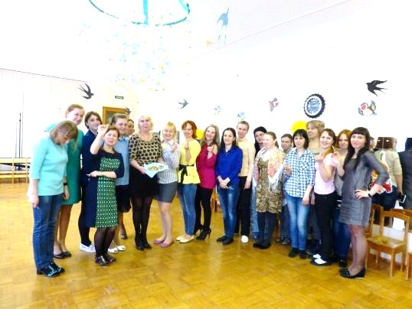
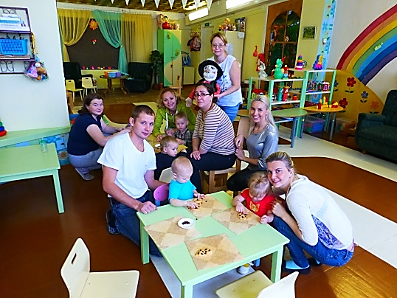
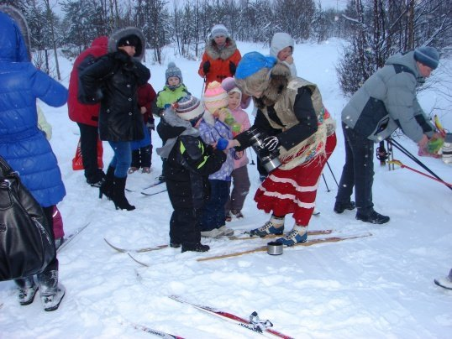
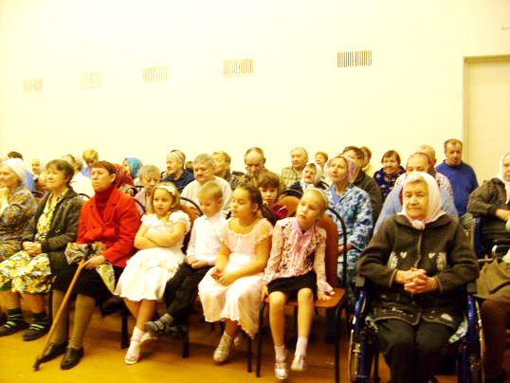
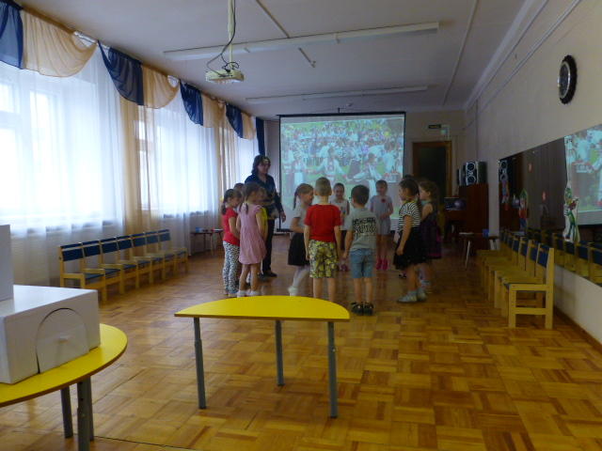
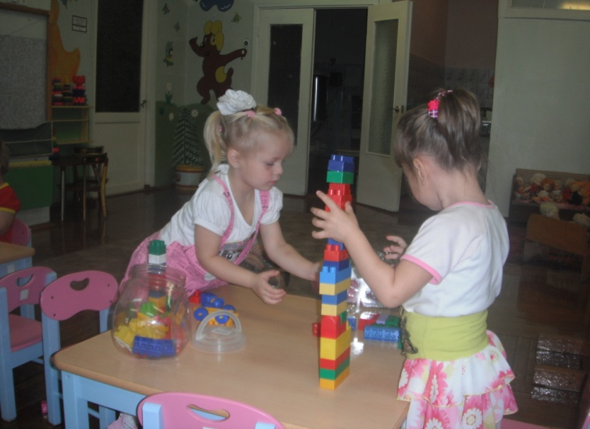
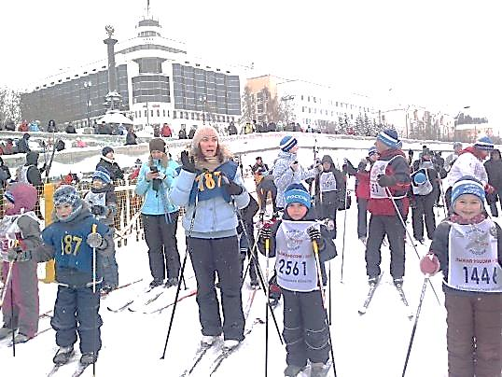
Фотоколлаж «Мы вместе»

Slide 15
Наши партнёры
ОРЦ МБДОУ Детский сад № 187
МБОУ СШ № 59, 68, 60, 54
ОРЦ МБДОУ № 94, № 140
Библиотека № 6
МУК КЦ «Маймакса»
МБУ «Леда»

Slide 16
Перспективы работы в статусе структурного элемента В округе создано единое образовательное пространство. Оно успешно развивается и совершенствуется, имеет большой потенциал. Это динамичная современная модель, основанная на грамотном подходе к обучению и воспитанию личности. В перспективе на 2020 год мы планируем: - продолжать межокружное сетевое взаимодействие с ОРЦ Северного и Соломбальского округов; - развивать структуру ОРЦ; -способствовать развитию наставничества и поддержке волонтёрского движения; - совершенствовать систему профессионального роста педагогических работников; - повышать качество и эффективность образовательного процесса в условиях реализации ФГОС ДО; - организовать работу ОРЦ по приоритетному направлению: «Внедрение в ОО округа новых методов обучения и воспитания, современных образовательных технологий, направленных на реализацию ФГОС ДО»

